Slide 1
Отчёт по теме недели «В гостях у сказки» в разновозрастной группе №1
Выполнила: Шмакова Лидия Леонидовна.
МДОУ детский сад №20
п. Мельниково
2021 г.

Slide 2
Задачи:
Учить узнавать персонажи сказок по загадкам, иллюстрациям, стихотворениям; пересказывать содержание; обогащать и расширять словарный запас детей.
Закреплять умения использовать средства выразительности (мимику, интонации, движения) и разные виды театров при передаче содержания сказки.
Развивать творческую самостоятельность и эстетический вкус. Воспитывать партнерские отношения между детьми, коммуникативные качества.
Создавать радостный эмоциональный настрой, поощрять творческую инициативу, воспитывать чувства дружбы и коллективизма. Раскрывать ценности традиции семейного чтении и совместного творчества детей с родителями, воспитывать культуру речи.

Slide 3
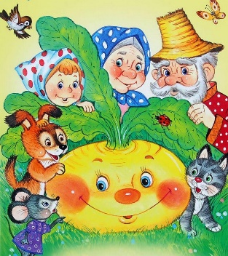
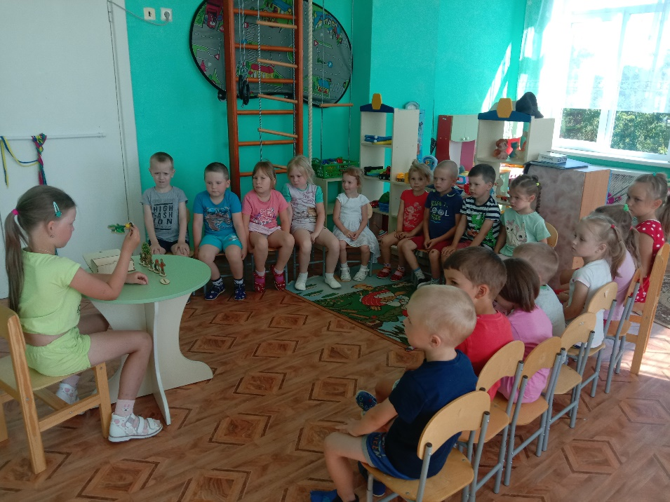
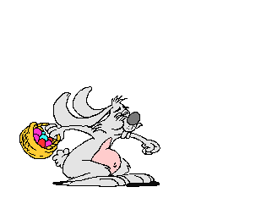
Социально – коммуникативное развитие
Настольный театр по сказке «Репка»
«Отгадай, на кого из сказочных героев я похож?»

Slide 4
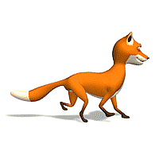
Играли в кубики, составляли пазлы

Slide 5
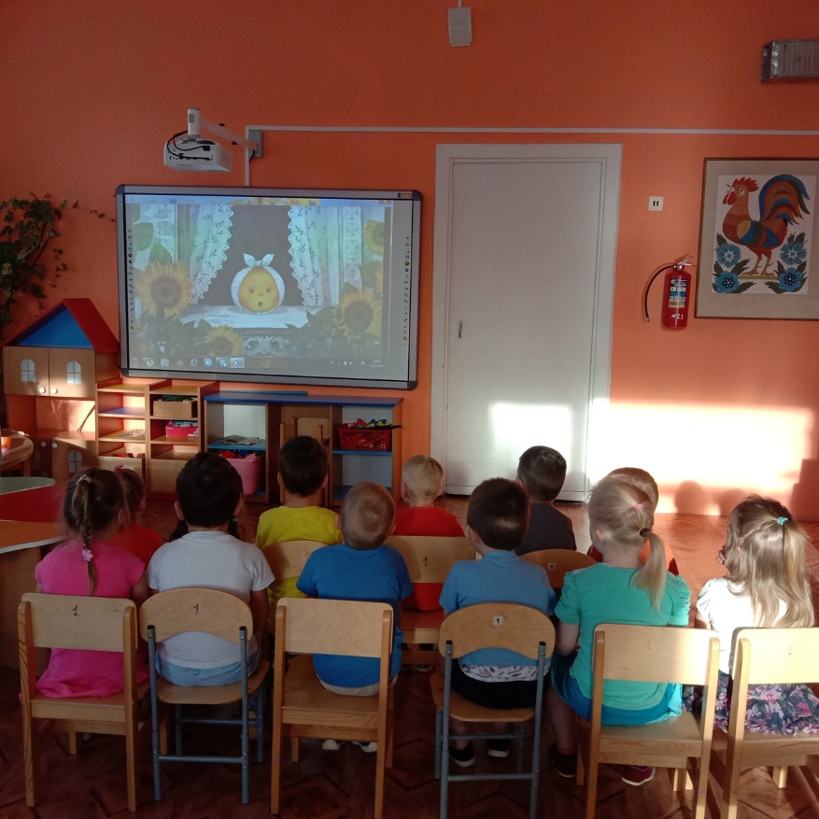
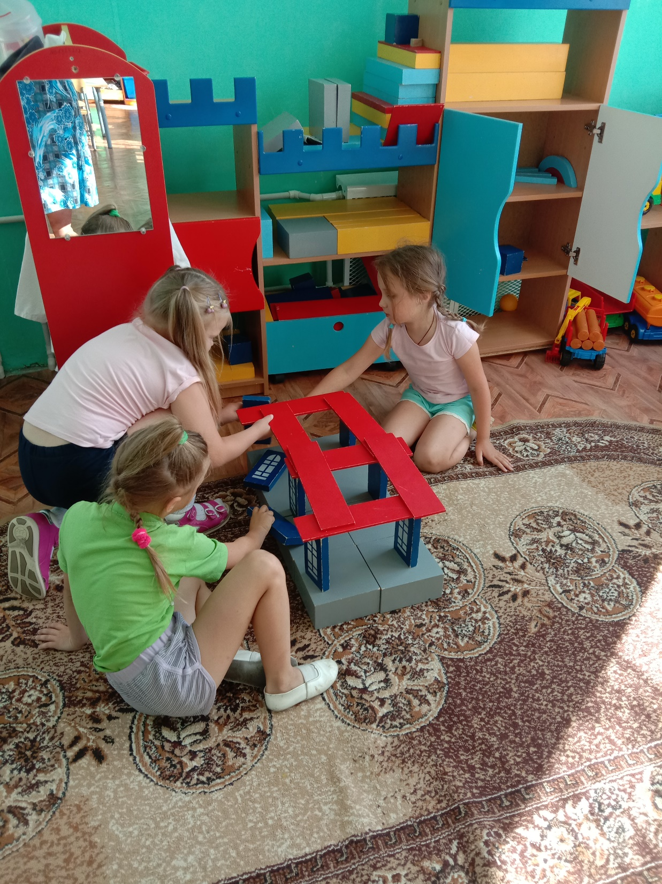
Познавательное развитие
Просмотр мультфильмов по любимым русским народным сказкам.
Конструирование: «Построй замок для Елены Прекрасной».

Slide 6
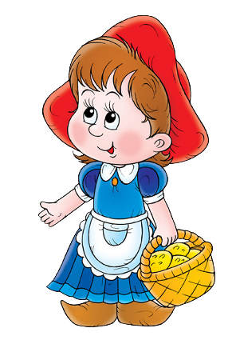
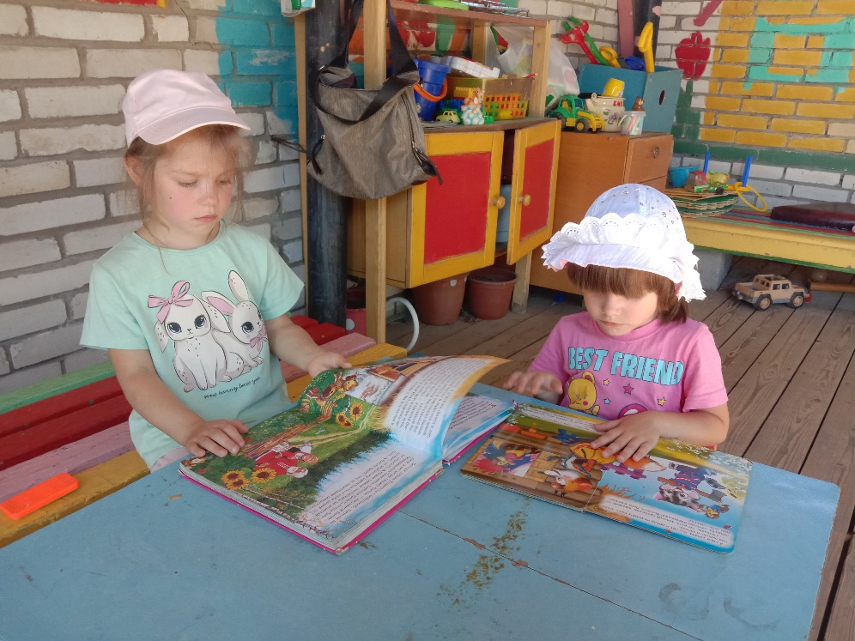
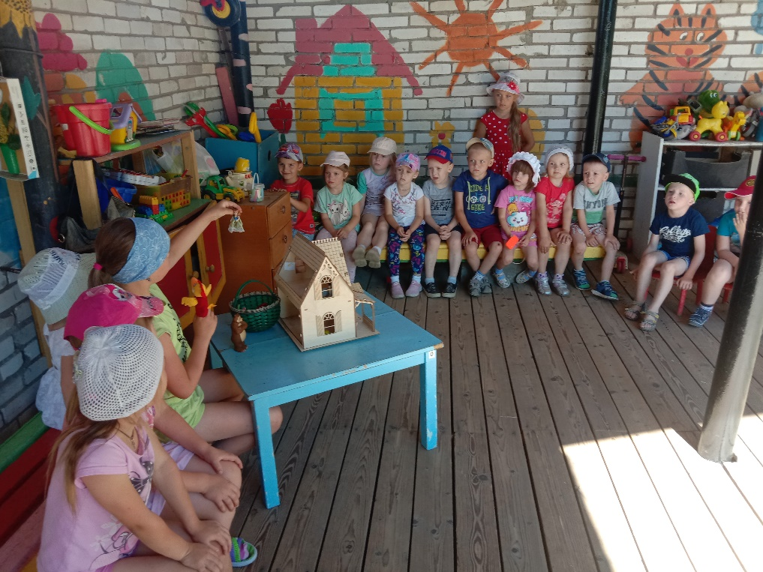
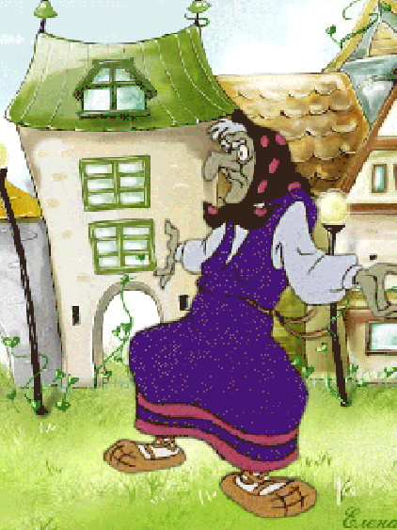
Речевое развитие
Рассматривание иллюстраций к сказкам.
Творческое рассказывание по сказке «Теремок».

Slide 7
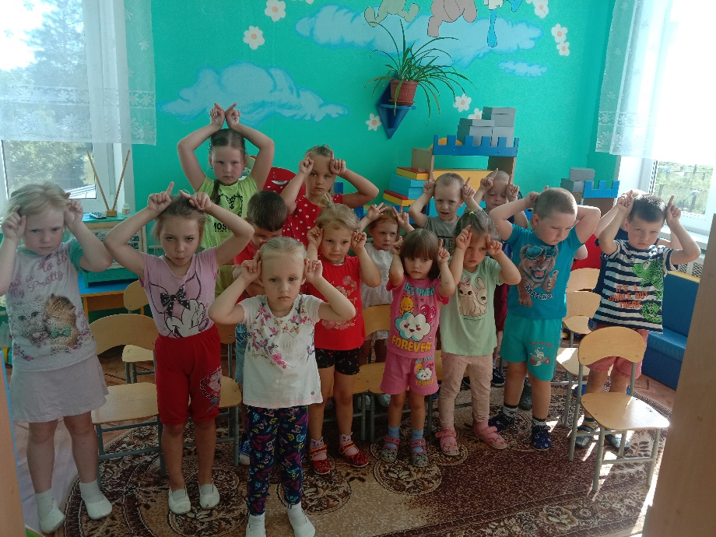
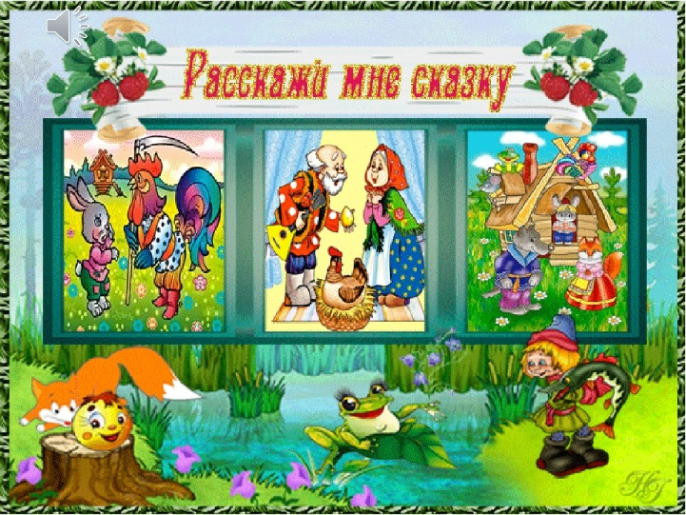
Загадывали загадки.
Пересказывали сказку «Пузырь, соломинка и лапоть».
Оформили выставку книг «Мои любимые сказки».
Читали сказки по желанию детей.
Выучили пальчиковую гимнастику «Коза – хлопота».

Slide 8
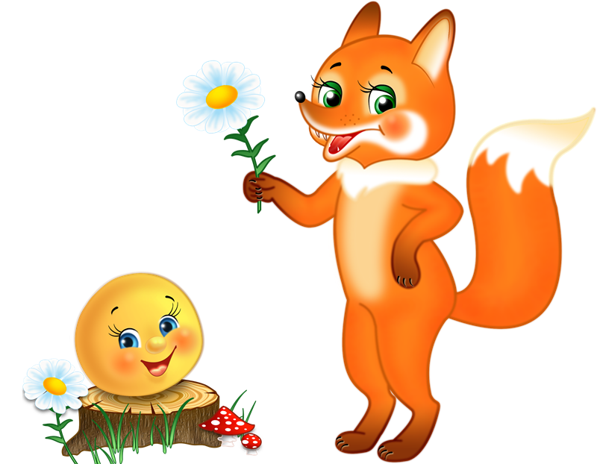
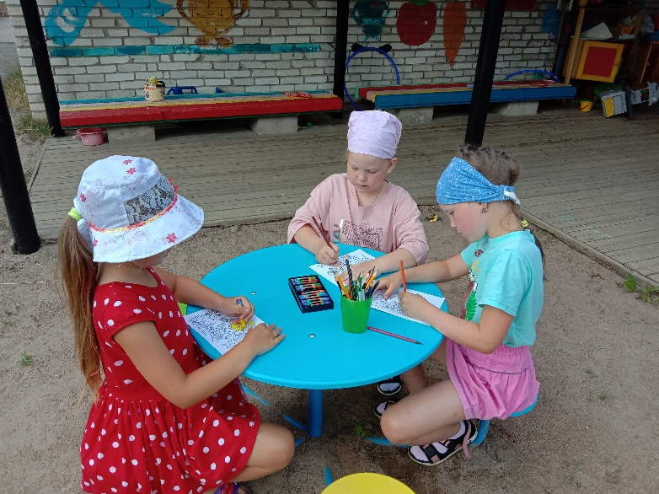
Художественно – эстетическое развитие
Рисование по русской народной сказки «Три медведя».
Лепка по мотивам русской народной сказки «Колобок».
Аппликация «Заюшкина избушка».
Раскраски.

Slide 9
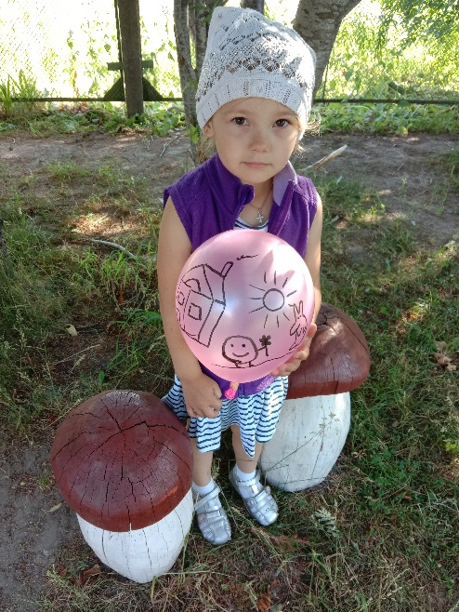
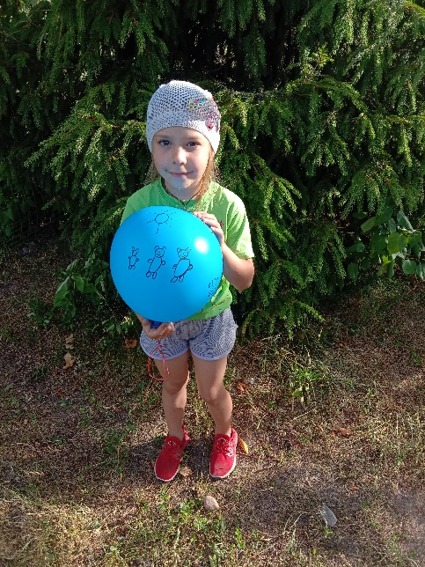
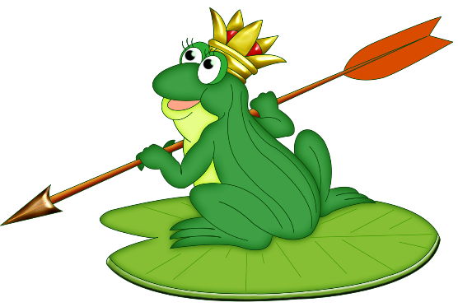
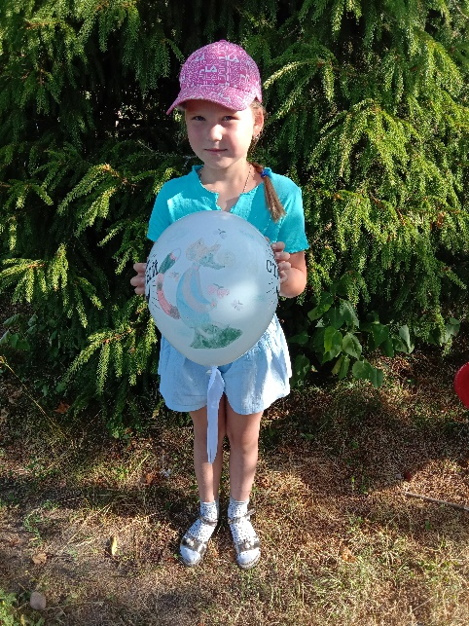
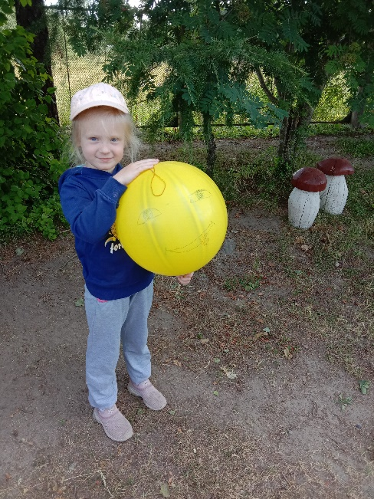
Рисование на воздушном шарике «Сказочный герой»

Slide 10
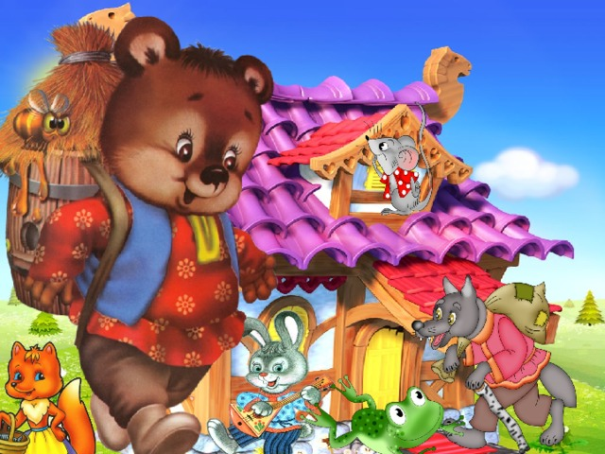
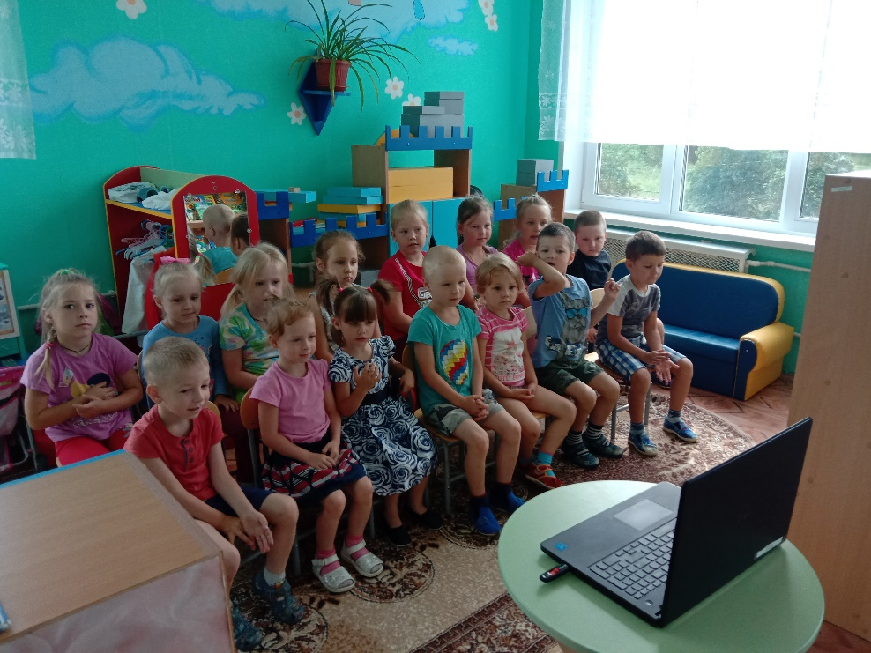
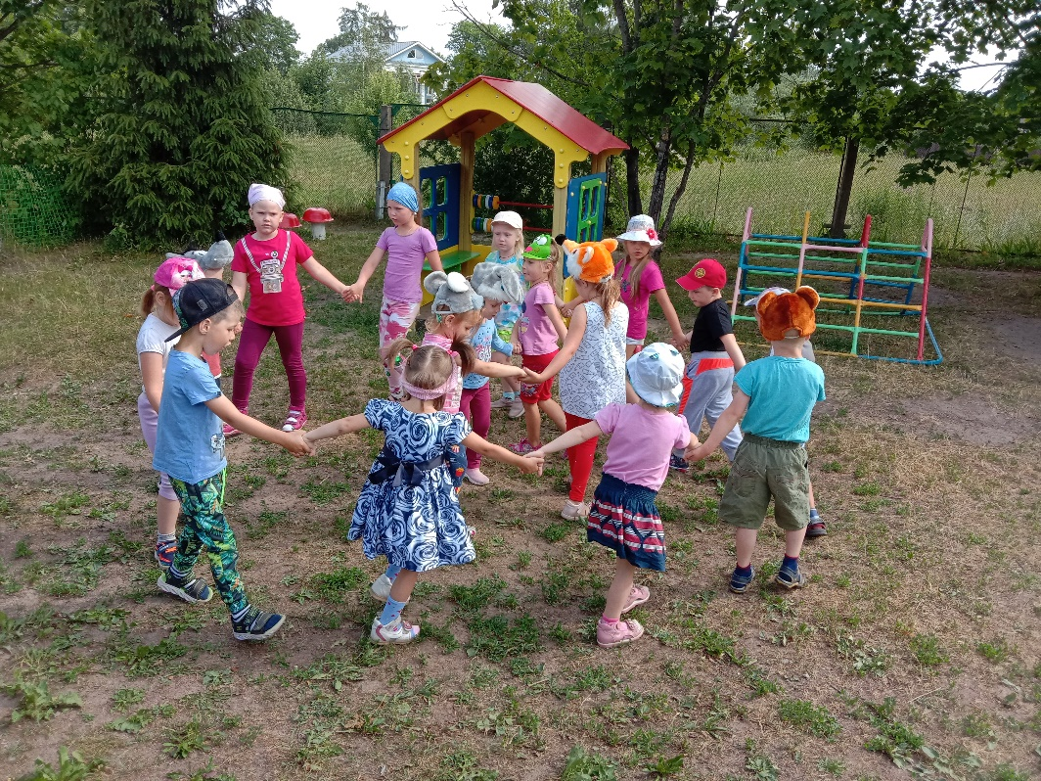
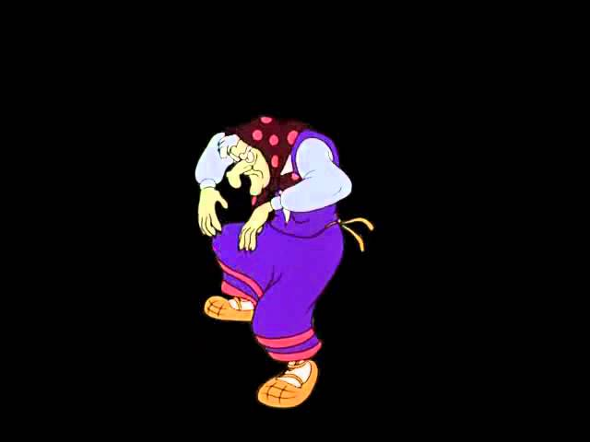
Микс – угадывание сказочных героев
Хороводная игра «Теремок»

Slide 11
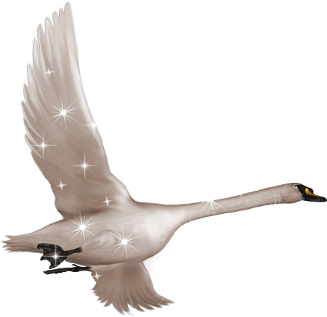
Физическое развитие
Физкультминутка «Любимые сказки».
Изобрази животное. В какой сказке встречается?
Подвижные игры: «Гуси - лебеди», «У медведя во бору».
Пальчиковая гимнастика по сказке «Коза - хлопота».

Slide 12
Работа с родителями

Slide 13
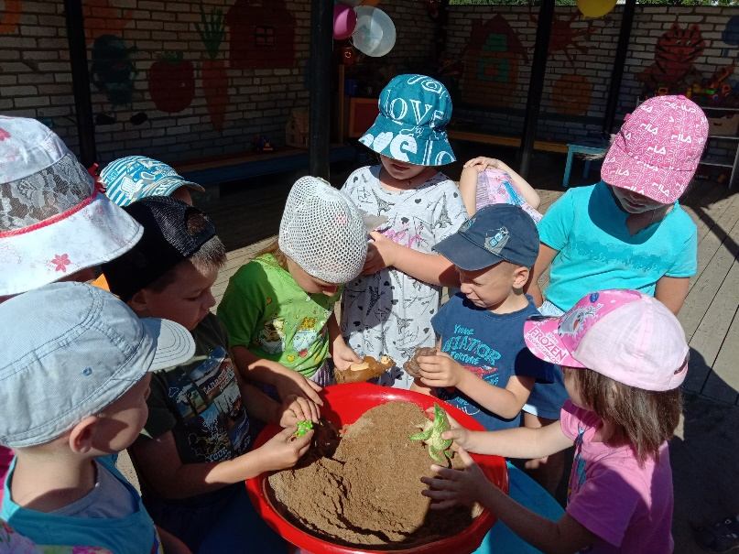
Итог недели: квест – игра «Путешествие по сказкам»

Slide 14
